Slide 1

SAE-11 Se sensibiliser à l’hygiène informatique et à la cybersécurité
- Phishing (hameçonnage)
- Attaque par DDOS
- Man In The Middle
- La menace Ransomware ou rançongiciel

Slide 2
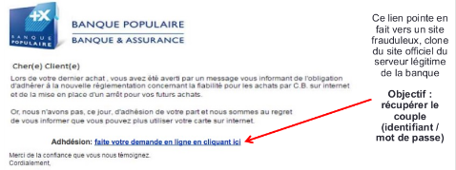
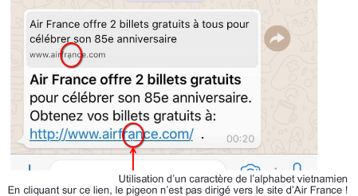
Phishing (hameçonnage)
- Qu’est-ce que le Phishing
- Password Harvesting fishing
- Phishing Avancé

Slide 3
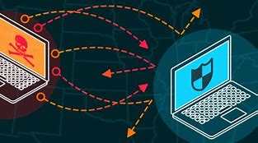
Attaque par DDOS
- réseau zombie d’ordinateurs infectés
- intention de le submerger des sites.
- système d’exploitation et vos applications
à jour
- ne pas cliquer sur des liens inconnus.

Slide 4
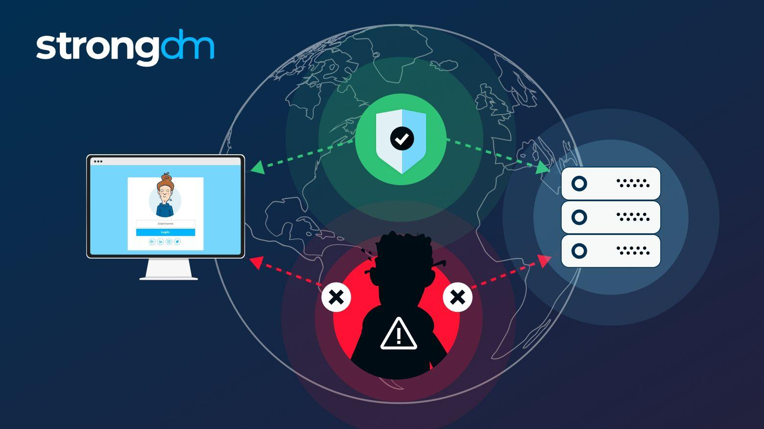
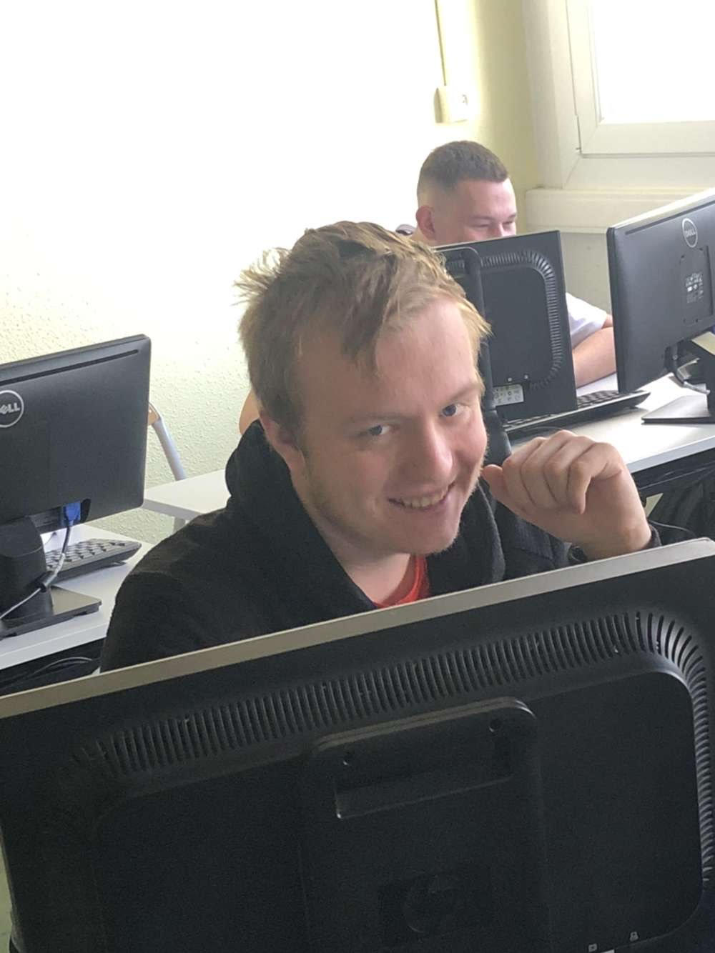
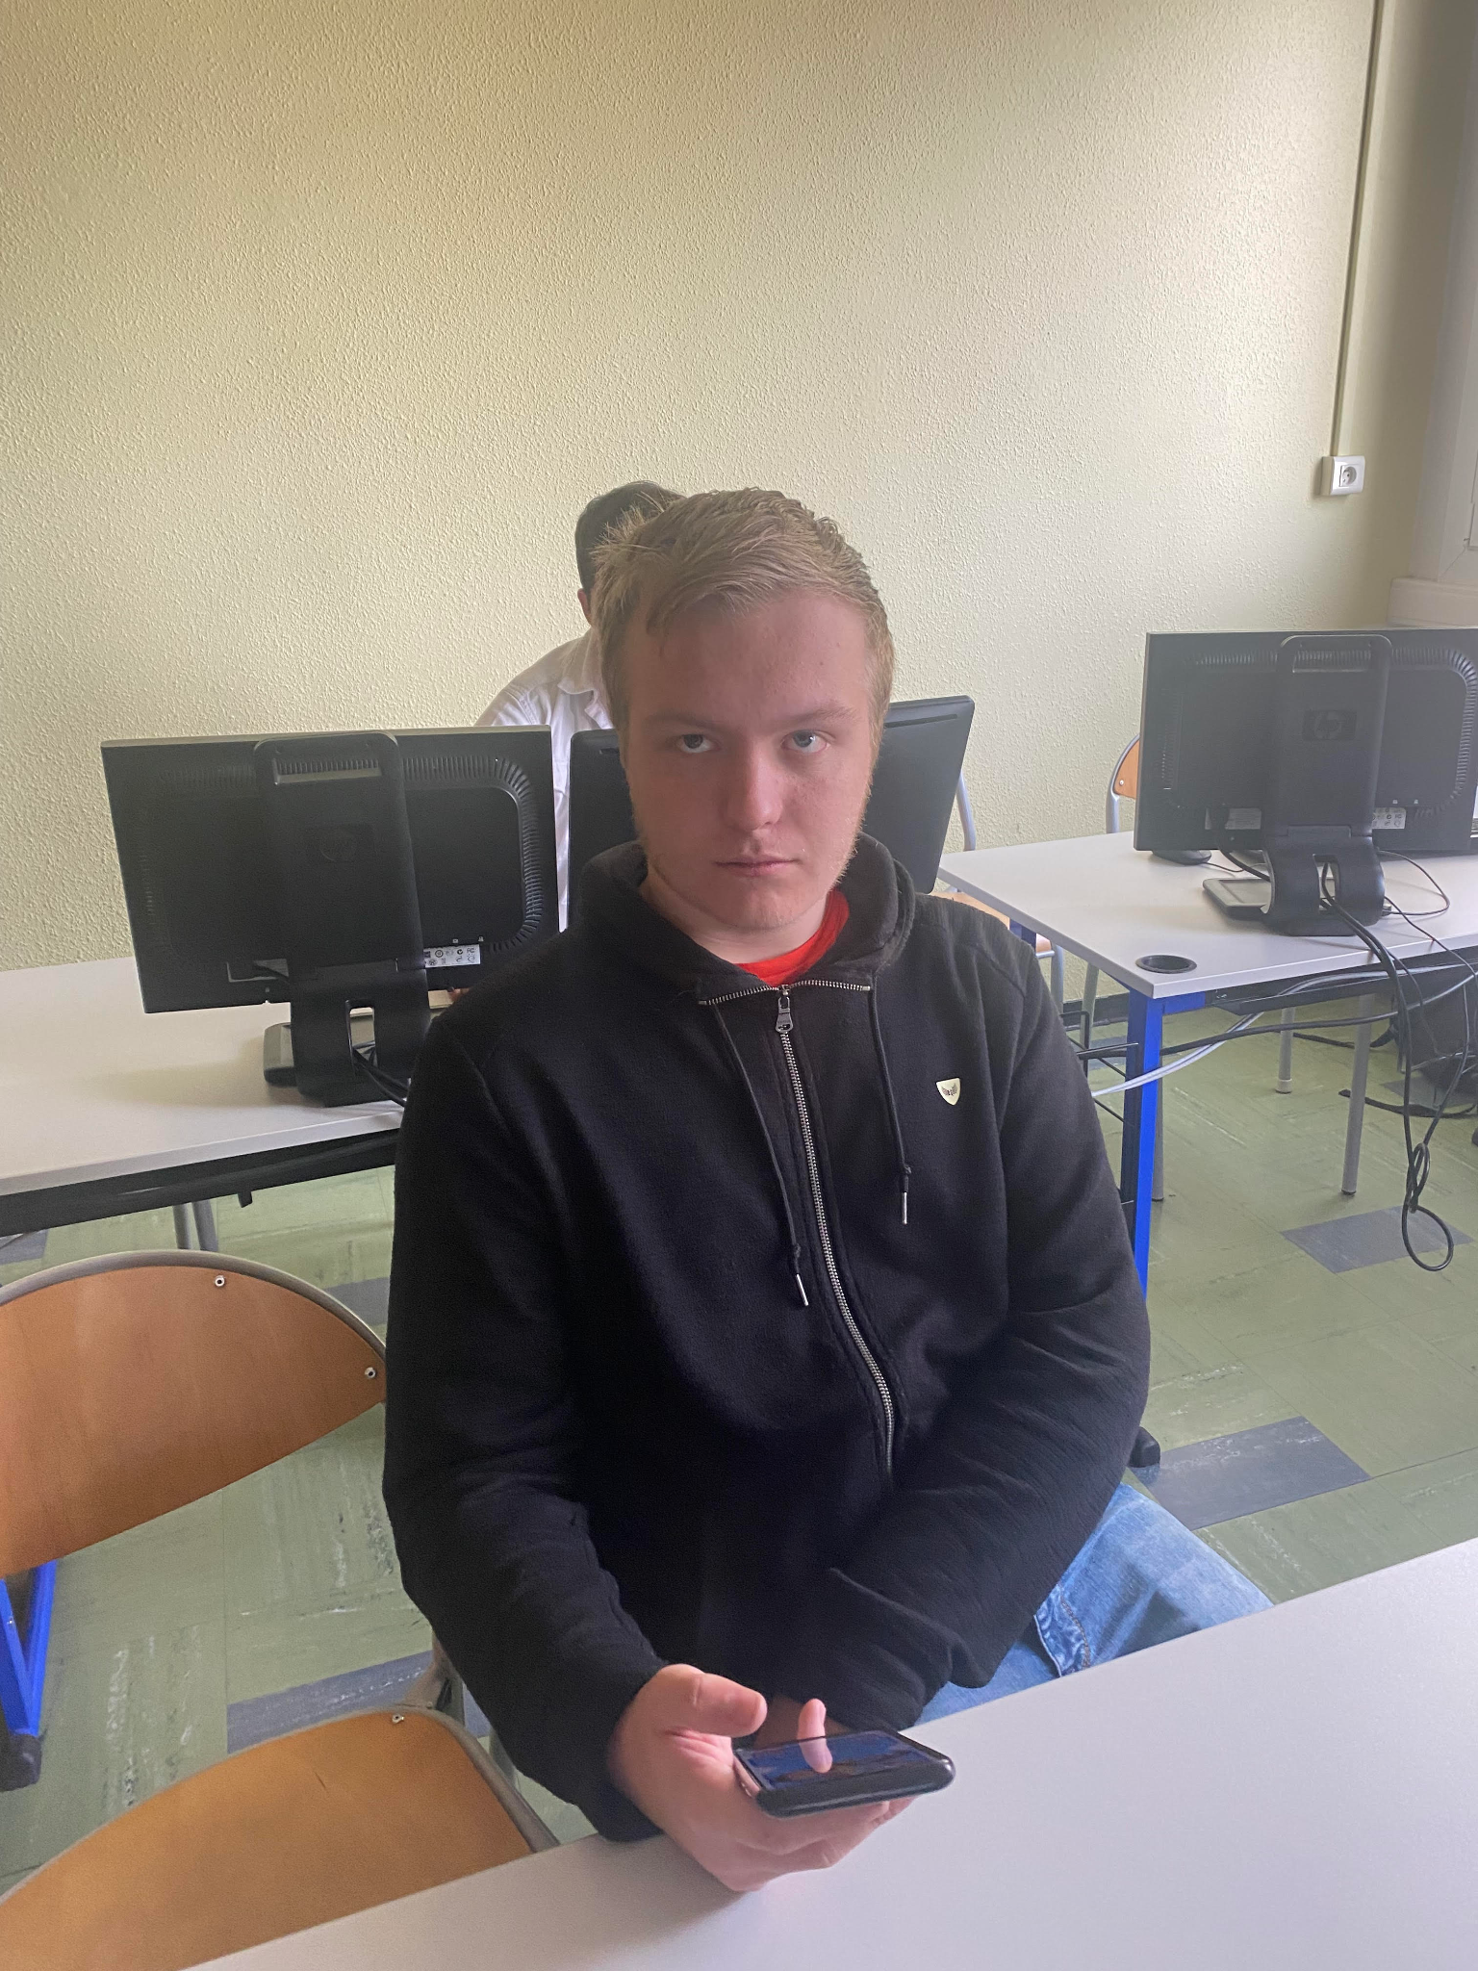
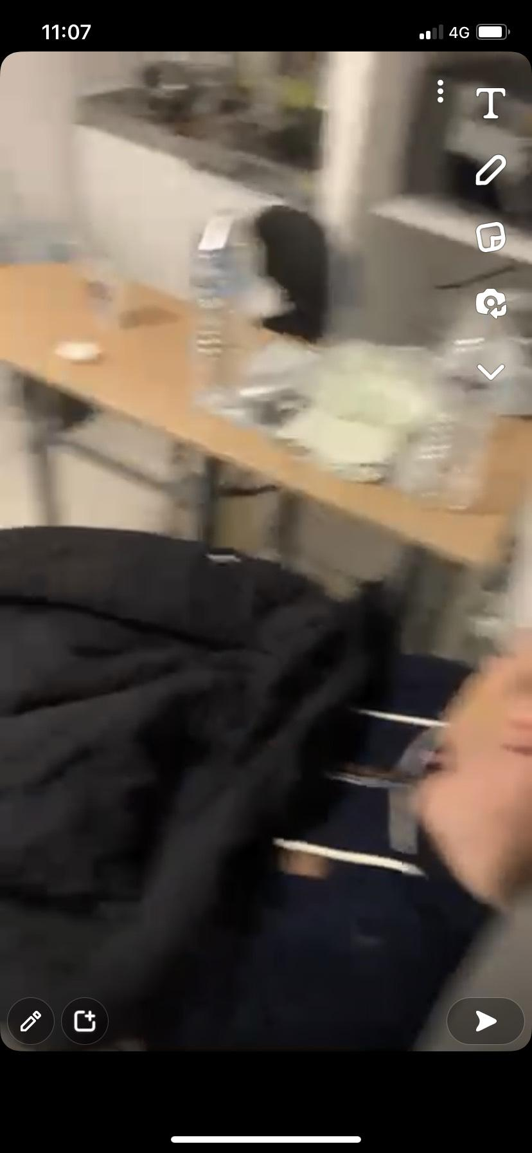
Man In The Middle
Interception de transfert de données
Détournement
Décryptage
Comment détecter une attaque MITM
Prévenir une attaque MITM

Slide 5
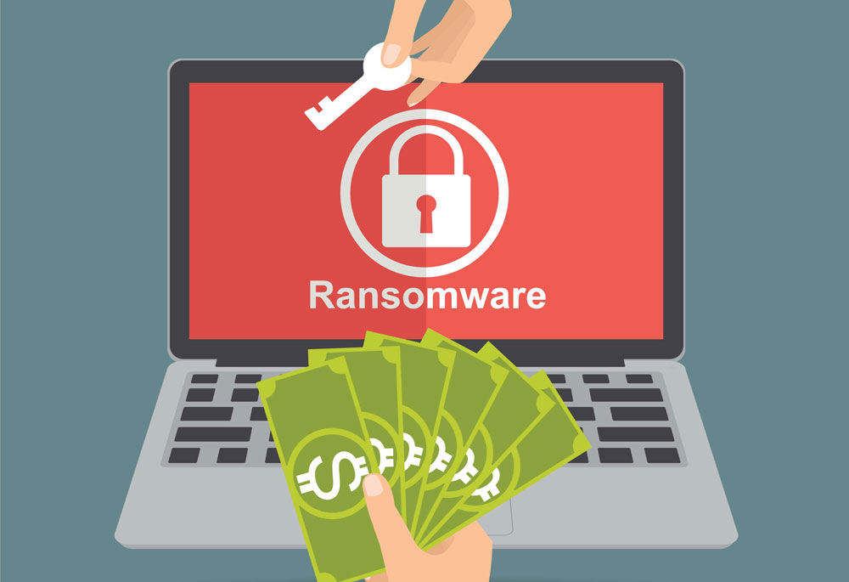
La menace Ransomware ou rançongiciel
Se déconnecter d'Internet
Lancez une analyse avec un antivirus
Utiliser un outil de déchiffrement
de ransomwares
Restaurez votre sauvegarde

